Slide 1
SKILLS FOR PROFESSIONAL FREELANCERS المهارات اللازمة للمستقلين المحترفين

Slide 2

Activity Ice-breaker
Notes:
Instructions:
Use the MS Teams participant list to encourage everyone to introduce themselves briefly (name and maybe a one-sentence bio).

Slide 3
Track Overview
Course | Duration | Delivery Method
1. Career Planning and Introduction to Freelancing | 3 hours | Online live
2. Customer Excellence & EI | 3 hours | Online live
3. Personal Branding & Networking | 3 hours | Online live
4. Virtual Presentation Skills | 3 hours | Online live
5. CV Writing & Interviewing Skills | 3 hours | Online live
6. Employment Coaching | 3 hours | Physical

Slide 4
Pre-assessment
Add the QR code/link
10 mins

Slide 5

First Topic
Career
Planning
التخطيط الوظيفي

Slide 6
Course Overview:
By the end of this session, participants will learn how to:
Use the Career Diamond Model as a guide استخدم نموذج الماس الوظيفي كدليل
Identify opportunities in freelancing or remote work تحديد الفرص في العمل الحر أو العمل عن بعد
Get updated with market insights احصل على آخر المستجدات حول رؤى السوق
Create a career action plan إنشاء خطة عمل مهنية
Key topics covered:
Module 1 – Introduction to Career Planning
Module 2 – Career Planning Model
Module 3 – Your Career Action Plan

Slide 7

Module 1: Introduction to Career Planning

Slide 8


Slide 9


The most academically / technically qualified always gets the job
الأكثر تأهيلا أكاديميا / فنيا يحصل دائما على الوظيفة

Slide 10
There is only one career that fits me
لا يوجد سوى مهنة واحدة تناسبني

Slide 11
If I am successful, then I am satisfied إذا نجحت، فأنا راضٍ

Slide 12

Career Planning
التخطيط الوظيفي
Career planning is the process one goes through to decide and pursue their desired career path.
التخطيط المهني هو العملية التي يمر بها الشخص لتحديد مساره المهني المطلوب ومتابعته
This is based on some aspects that include personal traits, interests, values and market awareness. ويعتمد ذلك على بعض الجوانب التي تشمل السمات الشخصية والاهتمامات والقيم والوعي بالسوق.

Slide 13
Career Planning
Career planning is a process for:
Identifying what you are good at تحديد ما أنت جيد فيه
Knowing how your skills, talents, values, and interests translate into possible jobs or careersمعرفة كيفية ترجمة مهاراتك ومواهبك وقيمك واهتماماتك إلى وظائف أو مسارات مهنية محتملة
Matching your skills to existing jobs or careersمطابقة مهاراتك مع الوظائف أو المهن الحالية
Matching your career goals to your financial needsمطابقة أهدافك المهنية مع احتياجاتك المالية

Slide 14
Module 2: Career Planning Model

Slide 15
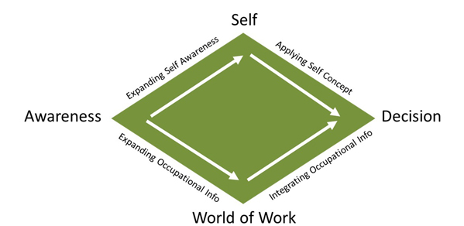
The Career Diamond
The Career Diamond places the Self on top of the diagram, representing the person in charge of managing career issues. The World of Work is placed along the bottom representing the external factors influencing career choices.
يضع مُعيَّن المسار المهني الذات في أعلى الرسم التخطيطي، مُمثِّلاً الشخص المسؤول عن إدارة شؤون المسار المهني. ويُوضَع عالم العمل في الأسفل مُمثِّلاً العوامل الخارجية المؤثرة في الخيارات المهنية.

Slide 16
شرح الأركان الأربعة للماسة:
Self (الذات):
يعني: فهمك لنفسك، قدراتك، قيمك، اهتماماتك، شخصيتك.
يشمل:
Expanding Self-Awareness → توسيع وعيك بذاتك.
Applying Self-Concept → استخدام فهمك لذاتك في التفكير المهني.
Decision (القرار):
بعد ما تكون عرفت نفسك كويس، تبدأ تاخد قرارات مبنية على معلومات واضحة عن نفسك والمهن.
World of Work (عالم العمل):
المقصود بيه: التعرف على الفرص المهنية، أنواع الوظائف، متطلباتها، ومستقبلها.
يشمل:
Integrate Occupational Info → دمج معلومات الوظائف في عملية اتخاذ القرار.
Expanding Occupational Info → توسيع معرفتك بالمجالات المتاحة.
.

Slide 17
Awareness (الوعي):
يشير إلى بداية الرحلة المهنية، ويمثل وعيك الأولي بذاتك وبعالم المهن.
اتجاه الأسهم داخل الماسة:
السهم دائري الشكل ويمشي في اتجاه عقارب الساعة، وده معناه إن العملية دي دائرية ومستمرّة، ومش خطوة واحدة وخلاص. يعني ممكن ترجع تقيّم نفسك من وقت للتاني حسب ما بيتغير وعيك أو ظروفك.
الفكرة الأساسية:
إنك عشان توصل لمسار مهني مناسب، محتاج توازن بين:
معرفتك بنفسك
ومعرفتك بعالم العمل
واتخاذ قرارات مدروسة بناءً على ده

Slide 18

Self
Awareness
YOU

Slide 19
1) Self-Awareness الوعي الذاتي
Interests الاهتمامات
Values قيم
Personality شخصية
YOU

Slide 20
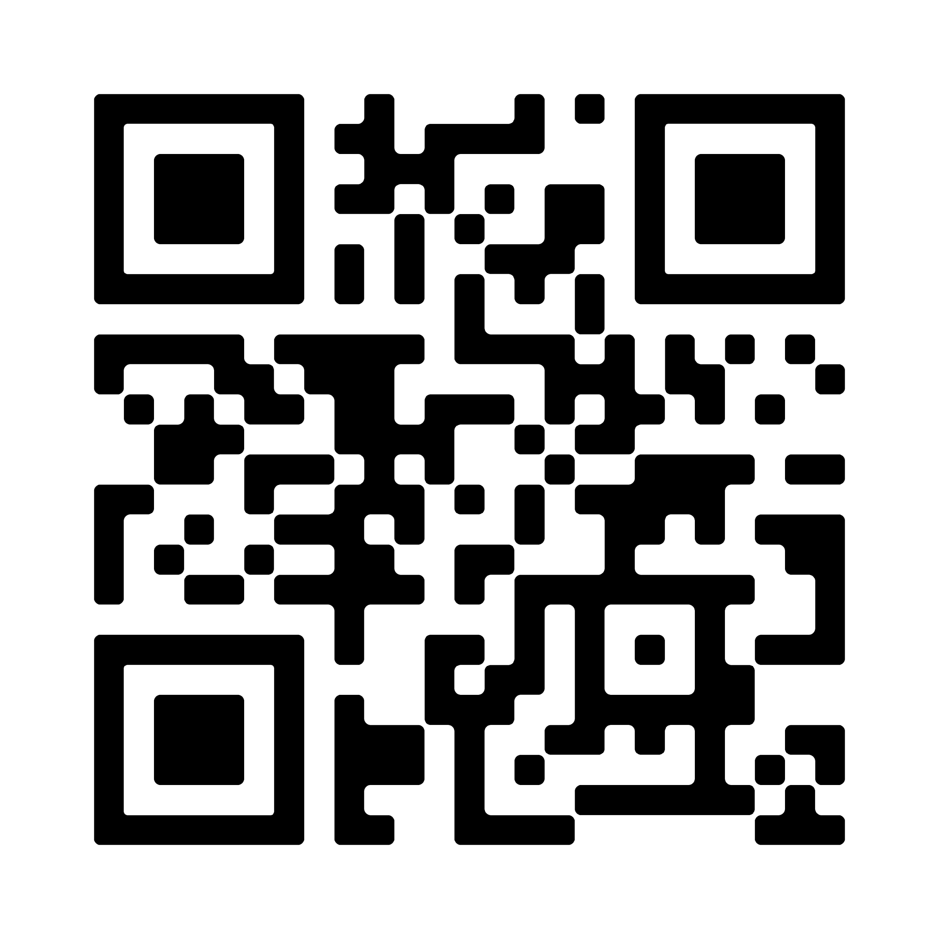
Self-assessment
Self-Assessment and Career Aptitude Tests اختبارات التقييم الذاتي واختبارات الاستعداد المهني
Individuals possess unique skills that can enhance their career prospects. Self-assessment and aptitude tests can help identify these talents and their compatibility with suitable careers. RIASEC test can help you, scan this QR code and take the test
يمتلك الأفراد مهارات فريدة تُعزز فرصهم المهنية. تساعد اختبارات التقييم الذاتي والقدرات على تحديد هذه المواهب ومدى توافقها مع الوظائف المناسبة. يساعدك اختبار RIASEC، امسح رمز الاستجابة السريعة هذا وأجرِ الاختبار.

Slide 21

Values
Deeply held convictions and principles that shape one's choices and actions, reflecting what they consider meaningful and right. They provide a moral compass for decision-making and behaviour.
قناعات ومبادئ راسخة تُشكّل خيارات الفرد وأفعاله، وتعكس ما يعتبره ذا معنى وصوابًا. وهي تُشكّل بوصلة أخلاقية لاتخاذ القرارات والسلوك.

Slide 22

Your dream is to travel and learn abroad, but your family doesn’t want you to leave them ? What will you do ?
حلمك هو السفر والدراسة في الخارج، لكن عائلتك لا تريد منك أن تتركهم؟ ماذا ستفعل؟
Travel or Not?
Independence
Adventure and Exploration
Family
Passion
Safety and Security
Responsibility
Stability

Slide 23

Salary (Money)
Career Ambition
Health and Well-being
Family
“A job demands excessive hours, leaving me with little time for my family with very attractive salary.“
"تتطلب الوظيفة ساعات عمل طويلة، مما يترك لي وقتًا قليلًا لعائلتي مقابل راتب مغرٍ للغاية."
Work life balance
Financial Security

Slide 24

Commitment
Flexibility
Fun
Friends
Happiness
“You have an exam in a couple of days and there is a school reunion today”
"لديك امتحان بعد يومين وهناك اجتماع مدرسي اليوم"
Persistence

Slide 25
Prioritize Career Values إعطاء الأولوية لقيم المهنة
What’s the most important value to me? ما هي القيمة الأكثر أهمية بالنسبة لي؟
Salary الراتب
Job Stability الاستقرار الوظيفي
Free Time وقت الفراغ
Making an Impact إحداث تأثير
Location الموقع
Company Culture ثقافة الشركة
Work Environment بيئة العمل
Family and Personal Life الحياة العائلية والشخصية
Competition المنافسة
Values Assessment

Slide 26
Quiz
5 questions
5 minutes

Slide 27

Examples of Skills for Job Profiles أمثلة على المهارات اللازمة لملفات تعريف الوظائف

Slide 28
Sample Skills Digital Arts Professional محترف الفنون الرقمية
1. Creative and Artistic Ability القدرة الإبداعية والفنية
2. Visual Storytelling رواية القصص المرئية
3. Attention to Detail and Precision الاهتمام بالتفاصيل والدقة
4. Adaptability and Continuous Learning القدرة على التكيف والتعلم المستمر
5. Collaboration and Communication التعاون والتواصل

Slide 29
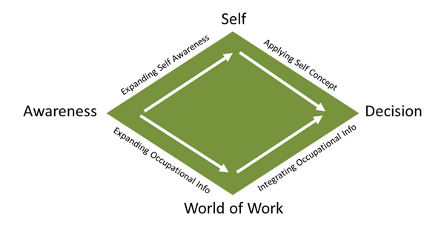
The Career Diamond
The Career Diamond places the Self on top of the diagram, representing the person in charge of managing career issues. The World of Work is placed along the bottom representing the external factors influencing career choices.
يضع مُعيَّن المسار المهني الذات في أعلى الرسم التخطيطي، مُمثِّلاً الشخص المسؤول عن إدارة شؤون المسار المهني. ويُوضَع عالم العمل في الأسفل مُمثِّلاً العوامل الخارجية المؤثرة في الخيارات المهنية.

Slide 30

World of Work
Freelancing career
Full time job
Both

Slide 31
Benefits of Freelancing
More freedom & flexible hours مزيد من الحرية وساعات العمل المرنة
Self-management الإدارة الذاتية
Location flexibility مرونة الموقع
Exposure to global brands التعرض للعلامات التجارية العالمية
Expanding professional networks توسيع الشبكات المهنية
Compensation and earnings control التعويضات ومراقبة الأرباح
Ability to test a startup or small business concept القدرة على اختبار
مفهوم الشركات الناشئة أو الأعمال الصغيرة

Slide 32
What are Emerging trends?
ما هي الاتجاهات الناشئة؟
Emerging trends are patterns, behaviors, or preferences that are gaining popularity or influence in a specific industry, niche, or audience.
الاتجاهات الناشئة هي أنماط أو سلوكيات أو تفضيلات تكتسب شعبية أو تأثيرًا في صناعة أو مكانة أو جمهور محدد
They can be driven by various factors, such as technology, culture, social media, events, or customer feedback.
يمكن أن تكون مدفوعة بعوامل مختلفة، مثل التكنولوجيا، أو الثقافة، أو وسائل التواصل الاجتماعي، أو الأحداث، أو تعليقات العملاء.

Slide 33

What are Emerging trends?
A study by Upwork, a freelancing platform, revealed that 59% of mid-sized companies plan to use more remote freelancers in the upcoming months, and 60% plan to do so in the next two years.
كشفت دراسة أجرتها منصة العمل الحر Upwork
أن 59% من الشركات المتوسطة الحجم تخطط لاستخدام المزيد من العاملين المستقلين عن بعد في الأشهر المقبلة، وتخطط 60% للقيام بذلك في العامين المقبلين.

Slide 34
What are Emerging trends?
Freelancers report a surge in demand for their services, indicating a growing preference for flexible, project-based work arrangements.
ويشير العاملون لحسابهم الخاص إلى زيادة كبيرة في الطلب على خدماتهم، مما يشير إلى تفضيل متزايد لترتيبات العمل المرنة القائمة على المشاريع.
This aligns with the concept of the gig economy, where temporary or freelance jobs are increasingly common.
ويتماشى هذا مع مفهوم اقتصاد العمل المؤقت، حيث أصبحت الوظائف المؤقتة أو المستقلة شائعة بشكل متزايد.
A 2017 study cited by Synchrony Bank states that 71% of freelance workers reported finding work online in increasing amounts.
تشير دراسة أجريت عام 2017 واستشهد بها بنك Synchrony
إلى أن 71% من العاملين المستقلين أفادوا بأنهم يجدون عملاً عبر الإنترنت بأعداد متزايدة.
Notes:
A gig economy is a free market system in which temporary positions are common and organizations hire independent workers for short-term commitments. The term "gig" is a slang word for a job that lasts a specified period of time.

Slide 35
What are Market Demands?
ما هي متطلبات السوق؟
Based on the mentioned market trends and freelancer observations, here are some skills you might consider improving to meet the evolving requirements of the labor market:
استنادًا إلى اتجاهات السوق المذكورة وملاحظات المستقلين، إليك بعض المهارات التي قد تفكر في تحسينها لتلبية المتطلبات المتطورة لسوق العمل:
Adaptability & Continuous Learning
Digital Proficiency
Effective Self-Management & Time Management
Communication & Interpersonal Skills
Business & Entrepreneurship
Notes:
A gig economy is a free market system in which temporary positions are common and organizations hire independent workers for short-term commitments. The term "gig" is a slang word for a job that lasts a specified period of time.

Slide 36
Market Demands
Adaptability & Continuous Learning
القدرة على التكيف والتعلم المستمر
The rise of the gig economy and increased demand for specialized skills necessitate adaptability and a willingness to continuously learn new skills.
إن صعود اقتصاد العمل المؤقت وزيادة الطلب على المهارات المتخصصة يتطلبان القدرة على التكيف والاستعداد لتعلم مهارات جديدة بشكل مستمر.
Notes:
Skills:
Develop a growth mindset and embrace lifelong learning.
Actively seek opportunities to learn new skills relevant to your field and explore emerging trends.
Take online courses, attend workshops, or participate in professional development programs.

Slide 37
Market Demands
Digital Proficiency
الكفاءة الرقمية
Technological advancements are crucial for freelance success and increasingly
important across various industries.
إن التقدم التكنولوجي أمر بالغ الأهمية لنجاح العمل الحر ويزداد أهميته في مختلف الصناعات.
Notes:
Skills:
Master relevant digital tools and platforms used in your field.
Enhance your online communication and collaboration skills.
Stay updated on emerging technologies and their potential impact on your work.

Slide 38
Market Demands
Effective Self-Management & Time Management
الإدارة الذاتية الفعالة وإدارة الوقت
With the increasing demand for flexibility and work-life balance, self-management and time management skills become even more critical.
مع تزايد الطلب على المرونة والتوازن بين العمل والحياة، أصبحت مهارات إدارة الذات وإدارة الوقت أكثر أهمية.
Notes:
Skills:
Develop strong time management skills to prioritize tasks, meet deadlines, and maintain productivity.
Practice effective self-discipline and organization to manage your workload and schedule.
Establish a dedicated workspace and routine to optimize your focus and efficiency.

Slide 39
Market Demands
Communication & Interpersonal Skills
مهارات التواصل والتفاعل الشخصي
Building strong relationships and effectively communicating your value proposition are essential for freelancers to secure and retain clients.
يعد بناء علاقات قوية والتواصل الفعال بشأن اقتراح القيمة الخاص بك أمرًا ضروريًا للعاملين المستقلين لتأمين العملاء والاحتفاظ بهم.
Notes:
Skills:
Hone your written and verbal communication skills to present yourself professionally and clearly.
Develop active listening skills to understand client needs and expectations.
Build strong networking skills to connect with potential clients and build mutually beneficial relationships.

Slide 40
Market Demands
Business and Entrepreneurship
الأعمال وريادة الأعمال
As a freelancer, you essentially run your own business, requiring an
understanding of business fundamentals.
باعتبارك عاملًا مستقلًا، فإنك تدير عملك الخاص بشكل أساسي، وهو ما يتطلب فهمًا لأساسيات الأعمال.
Notes:
Skills:
Learn about marketing and sales strategies to promote your services and attract clients.
Gain basic financial literacy to manage your income and expenses effectively.
Understand the legal and contractual aspects of freelancing to ensure fair compensation and protection.

Slide 41
Emerging Markets
الأسواق الناشئة
Navigating change in emerging markets, characterized by their rapid growth and development, requires a unique approach.
إن التعامل مع التغيير في الأسواق الناشئة، التي تتميز بالنمو والتطور السريع، يتطلب نهجاً فريداً.
Stay Informed
ابق على اطلاع
Keeping yourself updated on emerging trends and market movements is critical for making informed decisions.
إن إبقاء نفسك مطلعًا على الاتجاهات الناشئة وتحركات السوق أمر بالغ الأهمية لاتخاذ قرارات مستنيرة.
Notes:
Here are some resources to stay aligned with the most recent trends:
- World Bank: Publishes regular reports and data on the economic and social development of emerging markets https://www.worldbank.org/en/home.
- The Economist: Provides in-depth analysis and insights into global and regional economic trends, including emerging markets https://www.economist.com/.
- Financial Times: Offers comprehensive coverage of business and economic news, with dedicated sections for emerging markets https://www.ft.com/.

Slide 42
Emerging Markets
Navigating change in emerging markets, characterized by their rapid growth and development, requires a unique approach.
إن التعامل مع التغيير في الأسواق الناشئة، التي تتميز بالنمو والتطور السريع، يتطلب نهجاً فريداً.
Develop Market-Specific Expertise
تطوير الخبرة الخاصة بالسوق
Understanding the specific nuances of your target emerging market is crucial for successful adaptation.
إن فهم الفروق الدقيقة المحددة للسوق الناشئة المستهدفة أمر بالغ الأهمية للتكيف الناجح.
Notes:
Industry reports and research: Look for reports by reputable research firms or consultancies specializing in your specific industry and the target market.
Government websites: Government websites often provide valuable information about regulations, economic indicators, and development plans.
Networking with individuals and organizations: Connect with individuals and organizations with experience in the target market to gain insights and practical knowledge.

Slide 43
Emerging Markets
Navigating change in emerging markets, characterized by their rapid growth and development, requires a unique approach.
إن التعامل مع التغيير في الأسواق الناشئة، التي تتميز بالنمو والتطور السريع، يتطلب نهجاً فريداً.
Embrace Flexibility and Agility
احتضن المرونة وخفة الحركة
Be prepared to adapt your strategies and approaches as the market landscape evolves and unexpected challenges emerge.
كن مستعدًا لتكييف استراتيجياتك ومنهجياتك مع تطور مشهد السوق وظهور تحديات غير متوقعة.
Notes:
Management consulting firms: Some firms offer consulting services specifically designed to help businesses navigate change and build resilience in emerging markets.
Online courses and workshops: Several online platforms and institutions offer courses and workshops on topics like business agility, change management, and operating in emerging markets.

Slide 44
Emerging Markets
Navigating change in emerging markets, characterized by their rapid growth
and development, requires a unique approach.
إن التعامل مع التغيير في الأسواق الناشئة، التي تتميز بالنمو والتطور السريع، يتطلب نهجاً فريداً.
Prioritize Cultural Sensitivity
إعطاء الأولوية للحساسية الثقافية
Building trust and respect with local stakeholders requires an understanding of the cultural context and sensitivity to local customs.
يتطلب بناء الثقة والاحترام مع أصحاب المصلحة المحليين فهم السياق الثقافي والحساسية تجاه العادات المحلية.
Notes:
Hofstede Insights: Provides resources on cultural differences and offers tools to assess cultural dimensions across various countries.
Cross-cultural communication training: Consider participating in training programs or workshops that equip you with the skills to navigate cross-cultural interactions effectively.

Slide 45
Emerging Markets
Navigating change in emerging markets, characterized by their rapid growth and development, requires a unique approach.
إن التعامل مع التغيير في الأسواق الناشئة، التي تتميز بالنمو والتطور السريع، يتطلب نهجاً فريداً.
Invest in Building Relationships
استثمر في بناء العلاقات
Strong relationships with local partners, stakeholders, and consumers can provide valuable support and insights in navigating the complexities of the market.
إن العلاقات القوية مع الشركاء المحليين وأصحاب المصلحة والمستهلكين يمكن أن توفر دعماً قيماً ورؤى ثاقبة في التعامل مع تعقيدات السوق.
Notes:
Industry events and conferences: Attend industry events and conferences to network with potential partners and stay abreast of the latest developments.
Business chambers and associations: Joining local business chambers or associations can connect you with other businesses operating in the market and facilitate collaboration

Slide 46

Module 3: Your Career Action Plan

Slide 47
SMART Goals
S: SPECIFIC محدد | What do you want to accomplish? ماذا تريد أن تحقق؟
M: MEASURABLE قابلة للقياس | How do you plan to track your progress? كيف تخطط لتتبع تقدمك؟
A: ACHIEVABLE قابلة للتحقيق | Is this goal achievable and realistic? هل هذا الهدف قابل للتحقيق وواقعي؟
R: RELEVANT مناسب | How relevant is this goal to you? ما مدى أهمية هذا الهدف بالنسبة لك؟
T: TIME-BOUND مرتبط بالوقت | How long will it take to achieve this goal? كم من الوقت سيستغرق تحقيق هذا الهدف؟

Slide 48

Let’s Recap
Now we know how to:
Identify our strengths & development areas تحديد نقاط قوتنا ومجالات التطوير لدينا
Use the career diamond model استخدم نموذج الماس الوظيفي
Explore market insights استكشاف رؤى السوق
Create a career action plan إنشاء خطة عمل مهنية

Slide 49

Thank You!
Thank you for your participation and attention!

